Slide 1


Gas Natural

Slide 2
Índice
1. El papel del gas natural en España
2. Normativa relativa al gas natural en Europa y en España
3. Aprovisionamiento de gas natural en España
4. Comercialización
5. El mercado mayorista y los hubs de gas natural en Europa
6. Peajes de acceso y déficit tarifario de gas natural

Slide 3

1. El papel del gas natural en España
Gas Natural
1. El papel del gas natural en España
  El consumo de gas en España supera los 320 TWh anuales. Este consumo se distribuye entre usos industriales (63%), generación eléctrica (19%) y el sector doméstico-comercial (17%)
  De 2002 a 2008 la puesta en marcha de ciclos combinados generó un crecimiento relevante del consumo del gas natural
  La salida a la crisis debe ir encaminada al incremento de la demanda junto con la promoción de nuevos usos del gas

Slide 4
Gas Natural
1. El papel del gas natural en España
  El consumo de gas en España supera los 320 TWh anuales. Este consumo se distribuye entre usos industriales (63%), generación eléctrica (19%) y el sector doméstico-comercial (17%)
El gas natural comenzó a introducirse en España a finales de la década de los 60. De esta forma, España encadena otro año de crecimiento, circunstancia que no ocurría desde 2008
España se aprovisiona de gas de 9 países diferentes, y cuenta con un suministro equilibrado entre gasoducto (GN) y barco metanero (GNL)
Evolución del consumo de gas anual en España [GWh]
Técnica
Abastecimiento
Flexibilidad
Evolución del consumo de gas natural en España
Origen de las importaciones de gas natural
[Fuente: Sedigas]
[Fuente: Sedigás)
  En la actualidad, los aprovisionamientos de gas natural, tanto a través de gasoductos como a través de plantas de regasificación de GNL, provienen de orígenes muy diversificados geográficamente

Slide 5
Gas Natural
1. El papel del gas natural en España
  De 2002 a 2008 la puesta en marcha de ciclos combinados generó un crecimiento relevante del consumo del gas natural
En 2002 entraron en funcionamientos las seis primeras centrales de ciclo combinado en el sistema español, aportando 2.794 MW
Se han ido incorporando nuevos ciclos combinados hasta alcanzar a finales de 2016 una potencia instalada a nivel nacional de 26.670 MW
Técnica
Abastecimiento
Flexibilidad
[MW]
Las instalaciones de ciclos combinados tienen una alta eficiencia y ofrecen un funcionamiento flexible y fiable
El incremento de la tasa de penetración de las energías renovables, que se caracterizan por su impredecibilidad y aleatoriedad, supone la necesidad de que exista una capacidad de generación de respaldo, flexible y gestionable
Dentro de esta capacidad de generación se encuentran los ciclos combinados, que utilizan gas natural como combustible, y que el grado de flexibilidad que pueden aportar al sistema está estrechamente ligado a la flexibilidad de las infraestructuras gasistas
Dadas las características físicas de los ciclos combinados, han incrementado de manera significativa su aportación a los procesos de regulación del sistema eléctrico
Evolución de la potencia instalada de instalaciones de ciclos combinados
Flexibilidad de los ciclos combinados
[Fuente: Red Eléctrica de España, REE]
[Fuente: elaboración propia]
  Las principales ventajas competitivas que aporta el ciclo combinado frente a otras tecnologías alternativas son una mayor flexibilidad de operación y menores emisiones

Slide 6






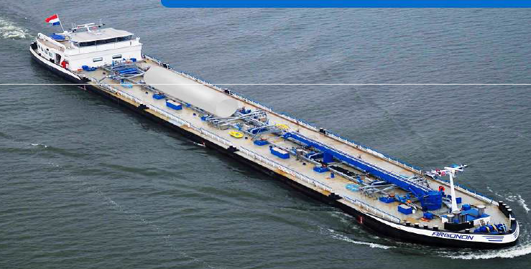
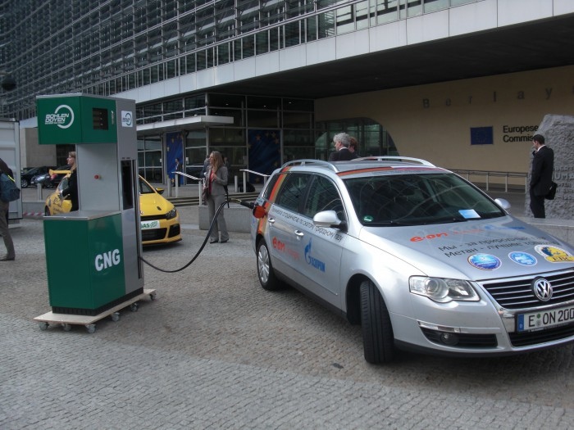
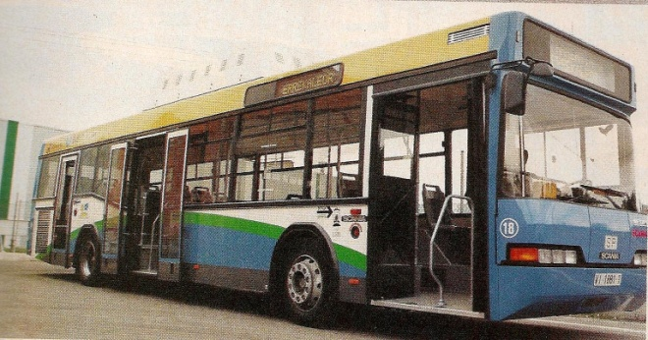
Gas Natural
1. El papel del gas natural en España
  La salida a la crisis debe ir encaminada al incremento de la demanda, junto con la promoción de nuevos usos del gas
La demanda eléctrica ha bajado y se han producido cambios en el mix de generación, que han provocado una importante reducción del consumo de gas para generación eléctrica
El nivel de penetración España en 2016 fue de ~30%, inferior a otros países de la Unión Europea
Técnica
Técnica
Abastecimiento
Abastecimiento
Flexibilidad
Flexibilidad
449
-4%
85%
400
66%
363
53%
Demanda de Gas (TWh)
42%
34%
333
315
321
48%
23%
17%
302
35%
17%
19%
19%
29%
58%
66%
77%
83%
83%
81%
81%
[Fuente: Sedigas y BCG]
2008
2010
2012
2013
2014
2015
2016
Generación eléctrica
Demanda Convencional
Evolución de la demanda de gas
[Fuente: Sedigas]
  Algunos de esos nuevos usos que están tratando de promocionarse son su utilización como combustible para vehículos terrestres y marinos

Slide 7
2. Normativa relativa al gas natural en Europa y en España
Gas Natural
2. Normativa relativa al gas natural en Europa y en España
  La Ley 34/1998, de 7 de octubre, del Sector de Hidrocarburos es la que regula el funcionamiento del sector del gas en España. La legislación española ha ido transponiendo sucesivas Directivas Comunitarias, la última la Directiva 2009/73/CE (el denominado tercer paquete)
  El marco normativo actual tiene como objetivo la creación del mercado interior de energía con los siguientes principios básicos: (i) separación de actividades reguladas y en libre competencia; (ii) desarrollo de la competencia en actividades liberalizadas; (iii) acceso libre y no discriminatorio a las redes por parte de todos los operadores
  Algunas actividades en el sector gasista (regasificación, almacenamiento básico, transporte y distribución) pueden considerarse monopolios naturales, mientras que otras (aprovisionamiento y comercialización de energía) deben desarrollarse en un régimen de libre competencia
  La liberalización total de los mercados minoristas de electricidad y gas natural se produjo el 1 de enero de 2003, aunque el traspaso de clientes del mercado regulado al mercado liberalizado ha sido gradual

Slide 8
Gas Natural
2. Normativa relativa al gas natural en Europa y en España
  La Ley 34/1998, de 7 de octubre, del Sector de Hidrocarburos es la que regula el funcionamiento del sector del gas en España. La legislación española ha ido transponiendo sucesivas Directivas Comunitarias, la última la Directiva 2009/73/CE (incluida en el denominado tercer paquete)
Reales Decretos y Directivas europeas
[Fuente: elaboración propia, BOE y Diario Oficial de la Unión Europea]
  La legislación española se ha ido adaptando para recoger lo dispuesto en la normativa comunitaria. La trasposición del tercer paquete de Directivas se realizó en 2016

Slide 9
Gas Natural
2. Normativa relativa al gas natural en Europa y en España
  El marco normativo actual tiene como objetivo la creación del mercado interior de energía con los siguientes principios básicos: (i) separación de actividades reguladas y en libre competencia; (ii) desarrollo de la competencia en actividades liberalizadas; (iii) acceso libre y no discriminatorio a las redes por parte de todos los operadores
1
La separación efectiva de las actividades de producción y suministro de la gestión de las redes de transporte, bien sobre la base de la separación de propiedad o bien a través de un gestor de la red independiente
La creación de un gestor supranacional de redes de transporte (ENTSO-G)
2
3
El aumento de las competencias y la independencia de los reguladores nacionales, que deberán cooperar a través de una agencia de cooperación de los reguladores de la energía (ACER), con capacidad para tomar decisiones vinculantes e imponer sanciones
La mejora del funcionamiento del mercado de gas y, en concreto, una mayor transparencia y el acceso libre efectivo a las instalaciones de almacenamiento y a los terminales de GNL
4
Principios básicos de la creación del mercado interior de energía
[Fuente: elaboración propia]

Slide 10

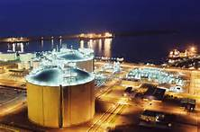
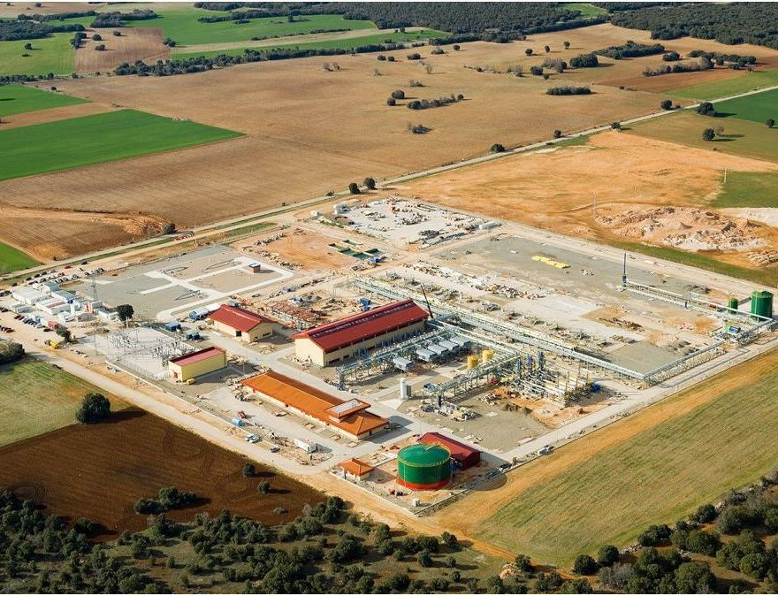
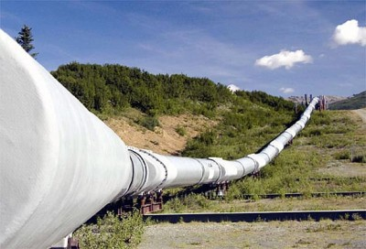
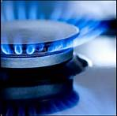
Gas Natural
2. Normativa relativa al gas natural en Europa y en España
  Algunas actividades en el sector gasista (regasificación, almacenamiento básico, transporte y distribución) pueden considerarse monopolios naturales, mientras que otras (aprovisionamiento y comercialización de energía) deben desarrollarse en un régimen de libre competencia
Sector gasista
Aprovisiona-
miento
Comerciali-zación
Actividades en competencia
Regasificación
Almacenamiento básico
Transporte
Distribución
Actividades reguladas
Cadena de valor del gas natural
[Fuente: elaboración propia]

Slide 11
Gas Natural
2. Normativa relativa al gas natural en Europa y en España
  La liberalización total de los mercados minoristas de electricidad y gas natural se produjo el 1 de enero de 2003, aunque el traspaso de clientes del mercado regulado al mercado liberalizado ha sido gradual
La normativa española ha sido una de las pioneras en el ámbito europeo en el impulso a la liberalización del mercado de gas natural
Desde el año 2000 el consumo de los clientes de gas natural acogidos al mercado liberalizado ha experimentado un aumento gradual, alcanzando el 98% del total en el año 2016
Técnica
Abastecimiento
Flexibilidad
Norma | Fecha de efecto | Umbrales de elegibilidad (consumo anual) | Nivel de apertura del mercado (% consumo)
Ley 34/1998 | 01/01/1999 | 20 Mm³(N)/año | 45%
RDL 6/1999 | 01/04/1999 | 10 Mm³(N)/año | 60%
RDL 6/1999 | 01/01/2000 | 5 Mm³(N)/año | 68%
RDL 6/2000 | 25/06/2000 | 3 Mm³(N)/año | 73%
RDL 6/2000 | 01/01/2002 | 1 Mm³(N)/año | 79%
RDL 6/2000 | 01/01/2003 | Todos los consumidores | 100%
Normativa aprobada para la liberalización del mercado de gas natural
Evolución del consumo de gas natural en el mercado libre y regulado
[Fuente: Comisión Nacional de Mercados y Competencia, CNMC]
[Fuente: Comisión Nacional de Mercados y Competencia, CNMC]

Slide 12
3. Aprovisionamiento de gas natural en España
Gas Natural
3. Aprovisionamiento de gas natural en España
  La cadena de valor del gas natural incluye las actividades de exploración, licuefacción y transporte, regasificación, transporte, almacenamiento y distribución hasta el cliente final
  Oriente Medio es la región con mayores reservas de gas natural en el mundo con un 43%, seguido de la zona de Europa y Euroasia (32%)
  El descubrimiento y explotación de yacimientos de shale gas ha supuesto una revolución del mercado energético en EEUU
  La evolución de las infraestructuras gasistas ha estado intrínsecamente ligada a la existencia de una planificación vinculante que define la construcción de infraestructuras

Slide 13
Gas Natural
3. Aprovisionamiento de gas natural en España
La cadena de valor del gas natural identifica el proceso que sigue el gas natural desde la exploración hasta el cliente final
Licuefacción
Transporte en
buques
GNL
Regasificación
Consumo
Generación de
energía eléctrica
Industrial
Comercial
Residencial
Vehículos
Exploración
Extracción
Tratamiento
Transporte
gasoducto
Distribución
GN
convencional
GN no
convencional
Almacenamiento
Esquema de cadena de valor del gas natural
[Fuente: elaboración propia]

Slide 14
Gas Natural
3. Aprovisionamiento de gas natural en España
Oriente Medio es la región con mayores reservas de gas natural en el mundo con un 43% seguido de la zona de Europa y Euroasia (31%)
31%
6%
Oriente Medio
43%
Oriente Medio
Europa & Euroasia
Europa & Euroasia
Asia Pacífico
9%
Asia Pacífico
África
8%
África
4%
Norte América
Norte América
Sur & Centro América
Sur & Centro América
1996
123,6 Trillones m³
2006
158,2 Trillones m³
1,035
2016
1,083
185,4 Trillones m³
Reservas, producción y consumo de gas natural en el mundo
[Fuente: BP Statistical Review of World Energy June 2013 y elaboración propia]

Slide 15
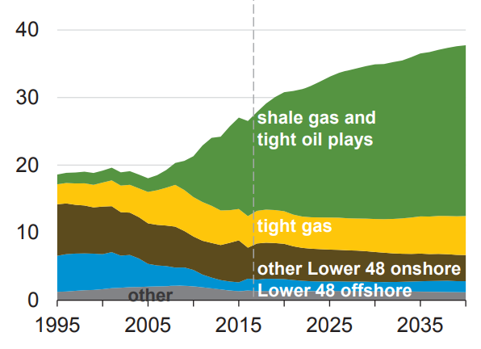









Gas Natural
3. Aprovisionamiento de gas natural en España
El descubrimiento y explotación de yacimientos de shale gas ha supuesto una revolución del mercado energético en EEUU
El recurso técnicamente recuperable de shale gas en el mundo se estima en 7.300 trillones de pies cúbicos, los cuales están distribuidos principalmente en 10 países
En los últimos años se han investigado y desarrollado en EEUU nuevas formas de extracción de gas natural denominadas “no convencionales”
Técnica
Abastecimiento
Flexibilidad
1.115
Reservas de shale gas a nivel global
Producción de gas natural no convencional en EEUU
[Fuente: EIA, Technically recoverable shale oil and shale gas resources]
[Fuente: EIA, Annual Energy Outlook 2013]
El éxito del shale gas en EEUU se debe a la conjunción de una serie de factores, entre los que se encuentran las características geológicas del terreno, el régimen de propiedad de los derechos minerales, la existencia de una potente industria de servicios que lo apoya, la regulación medioambiental y la accesibilidad a un mercado líquido y transparente

Slide 16
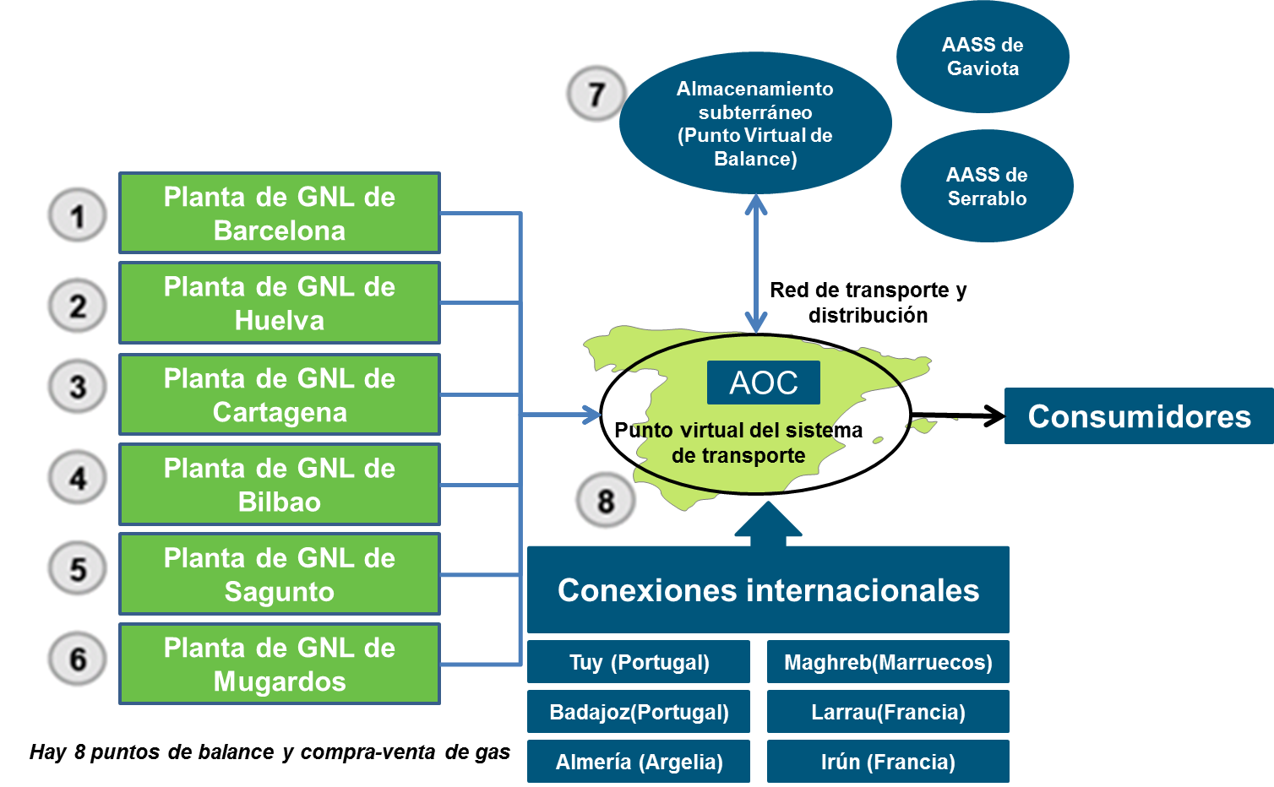
Gas Natural
3. Aprovisionamiento de gas natural en España
La evolución de las infraestructuras gasistas ha estado intrínsecamente ligada a la existencia de una planificación vinculante que define la construcción de infraestructuras
Mapa de infraestructuras gasistas en España
Esquema de las principales infraestructuras gasistas en España
[Fuente: CNMC]
[Fuente: Comisión Nacional de la Energía, CNE]
Las infraestructuras de gas natural actualmente en servicio en España son componen de: 3 yacimientos, 6 plantas de regasificación de GNL en servicio, 4 AA.SS., 6 interconexiones, más de 12.000 km de gasoductos de transporte y de 67.000 km de gasoductos de distribución. Además, otras instalaciones auxiliares, estaciones de compresión y plantas satélite de GNL

Slide 17
4. Comercialización
Gas Natural
4. Comercialización
  La actividad de comercialización de gas, liberalizada en España, engloba todas aquellas transacciones necesarias para suministrar gas a clientes finales. Para llevar la energía al consumidor, las empresas comercializadoras hacen uso de las redes de transporte y distribución, en condiciones no discriminatorias y pagando por ello unos peajes regulados
  La Tarifa de Último Recurso (TUR) es un precio regulado establecido como medida de protección de los pequeños consumidores, pero que debe marcar una hoja de ruta hacia la liberalización del mercado y debe fomentar la competencia entre las principales comercializadoras de gas natural

Slide 18
Gas Natural
4. Comercialización
  La actividad de comercialización de gas, liberalizada en España, engloba todas aquellas transacciones necesarias para suministrar gas a clientes finales. Para llevar la energía al consumidor, las empresas comercializadoras hacen uso de las redes de transporte y distribución, en condiciones no discriminatorias y pagando por ello unos peajes regulados
En la Ley 34/1998 (Ley de Hidrocarburos) se establecen las bases de los derechos de estas empresas, que se desarrollan en el Real Decreto 1434/2002
La legislación establece que se podrán acogerse a la TUR los consumidores conectados a redes de presión menor o igual a 4 bar y consumo inferior a 50.000 kWh/año
Técnica
Abastecimiento
Flexibilidad
Evolución de las ventas de gas natural en el mercado minorista por empresas comercializadoras
Gas Natural Fenosa | 43,3%
Grupo Endesa | 16,5%
UF Gas Comercializadora | 7,8%
Iberdrola | 7,2%
Cepsa | 4,1%
Axpo | 3,4%
EDP | 3,3%
Galp | 3,0%
BP | 2,4%
Engie | 1,6%
Sonatrach | 1,0%
21,5%
Clientes a precio libre
Clientes a TUR
78,6%
Clientes a mercado
Clientes a tarifa TUR
Grupo Gas Natural Fenosa
15,8%
20,8%
Otros
3,3%
48,8%
Grupo Viesgo
0,0%
0,6%
13,3%
15,4%
Grupo Iberdrola
1,0%
Grupo EDP
0,7%
Grupo Endesa
80,4%
Cuotas en el mercado minorista de gas natural en España en 2016
Estructura del mercado de gas natural
[Fuente: Comisión Nacional de Mercados y Competencia, CNMC]
[Fuente: Comisión Nacional de Mercados y Competencia, CNMC]

Slide 19
Gas Natural
4. Comercialización
  La TUR es un precio regulado establecido como medida de protección de los pequeños consumidores, pero que debe marcar una hoja de ruta hacia la liberalización del mercado y debe fomentar la competencia entre las principales comercializadoras de gas natural
La TUR se compone de un término de facturación fijo (expresado en €/mes) y un término de facturación variable por unidad de energía (expresado en c€/kWh)
El coste de gestión comercial trata de reflejar el coste de los procesos de gestión de los clientes en Tarifa de Último Recurso
Técnica
Abastecimiento
Flexibilidad
 | Gas Natural
 | Término Fijo (€/mes) | Término Variable (c€/kWh)
Conducción del peaje de transporte y distribución
Peaje de regasificación
Coste de comercialización
Reserva de capacidad
Valor medio del peaje de descarga de buques
Coste medio del canon de almacenamiento subterráneo
Coste medio del canon de almacenamiento de GNL
Coste de materia prima
TUR
Mercado libre
Coste energía calculado de forma competitiva
Coste de energía libre
Coste de acceso
Coste de acceso
Gestión comercial, margen fijado en el BOE
Margen comercial libre
División de términos fijos y variables en función del tipo de coste
Costes reconocidos en la TUR vs en el mercado libre
[Fuente: elaboración propia]
[Fuente: elaboración propia]
Para la determinación del coste de la materia prima se celebraban subastas, donde los CUR adquieren un porcentaje de la energía que necesitan y el resto se fija en base a cotizaciones internacionales de productos petrolíferos o de gas. Anualmente, se celebraban dos subastas y los productos subastados son gas de base y gas de invierno

Slide 20
5. El mercado mayorista y los hubs de gas natural en Europa
Gas Natural
5. El mercado mayorista y los hubs de gas natural en Europa
  Un hub de gas es una ubicación, física o virtual, en la que los agentes pueden intercambiar productos y servicios, tanto físicos como financieros. Su principal objetivo es agilizar las transacciones de gas y convertirse así en el punto de referencia de los mercados a nivel internacional
  Las operaciones de compra y venta en el mercado español de gas se realizan mediante contratos bilaterales, en un mercado OTC y a través de un Mercado Ibérico organizado del gas natural operado por MIBGAS, que unifica los mercados gasistas de Portugal y España
  El diseño de MIBGAS sigue el modelo establecido en el Gas Target Model, dentro del objetivo de impulsar un verdadero mercado europeo de la energía

Slide 21
Gas Natural
5. El mercado mayorista y los hubs de gas natural en Europa
  Un hub de gas es una ubicación, física o virtual, en la que los agentes pueden intercambiar productos y servicios, tanto físicos como financieros. Su principal objetivo es agilizar las transacciones de gas y convertirse, así en el punto de referencia de los mercados a nivel internacional
Los hub de gas pueden ser lugares físicos en donde varios gasoductos están interconectados o lugares virtuales que representan zonas de balance
El National Balancing Point (NBP) es el hub más antiguo de Europa y en el que se genera un mayor nivel de negociación
Técnica
Abastecimiento
Flexibilidad
Técnica
Abastecimiento
Flexibilidad
Principales hubs en Europa
[Fuente: elaboración propia]
El principal objetivo de un hub de gas es facilitar los servicios logísticos, de mercado y financieros requeridos para agilizar las transacciones de gas. En Europa, los principales mercados son Reino Unido, Holanda, Alemania, Bélgica, Francia y España, que son los países donde el consumo de gas es mayor

Slide 22

Gas Natural
5. El mercado mayorista y los hubs de gas natural en Europa
  Las operaciones de compra y venta en el mercado español de gas se realizan mediante contratos bilaterales, en un mercado OTC y a través de un Mercado Ibérico organizado del gas natural operado por MIBGAS, que unifica los mercados gasistas de Portugal y España
Las operaciones de compra y venta en el mercado español de gas se realizan mediante contratos bilaterales, en un mercado OTC
A día de hoy, el número de agentes que alcanza MIBGAS es de 61, con un volumen negociado aún muy bajo frente a lo que se negocia bilateralmente.
Técnica
Abastecimiento
Flexibilidad
Técnica
Abastecimiento
Flexibilidad
Acuerdos bilaterales Mercado OTC
Navegación anónima a través de la plataforma electrónica de mercado
Evolución del volumen de gas natural gestionado en MIBGAS en 2016
[Fuente: MIBGAS y elaboración propia]
  A pesar del bajo volumen negociado a día de hoy frente a lo que se negocia bilateralmente, el tiempo que lleva en funcionamiento la plataforma es muy reducido y es por ello que las proyecciones de afianzarse como mercado de referencia son aún muy altas

Slide 23
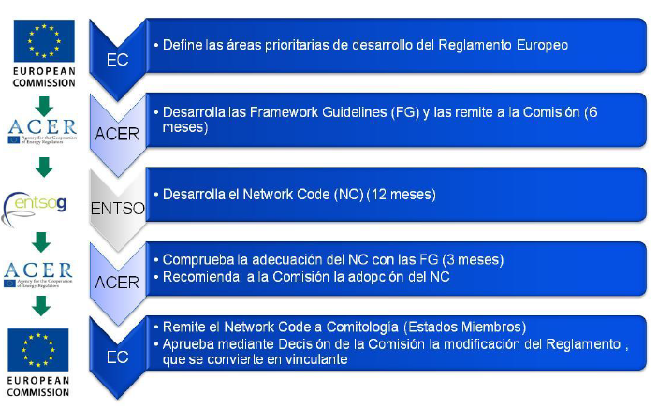
Gas Natural
5. El mercado mayorista y los hubs de gas natural en Europa
  El diseño de MIBGAS sigue el modelo establecido en el Gas Target Model, dentro del objetivo de impulsar un verdadero mercado europeo de la energía
Se está trabajando en desarrollar unos “códigos de red”, que son normas comunes en las conexiones internacionales que faciliten el uso de las infraestructuras y el uso eficiente del mercado
Cinco son los códigos de red más avanzados en su tramitación
Técnica
Abastecimiento
Flexibilidad
Define las áreas prioritarias de desarrollo del Reglamento Europeo
CMP. Gestión de las congestiones: Prevención y resolución de las congestiones en las conexiones internacionales
Desarrolla las Framework Guidelines (FG) y las remite a la Comisión (6 meses)
CAM. Asignación de capacidad: Regulación de la asignación de capacidad disponible en las interconexiones de forma coordinada, mediante subastas de capacidad y plazos
Desarrolla el Network Code (NC) (12 meses)
Balance: Armonización de los sistemas de balance de Estados de la UE
Comprueba la adecuación del NC con las FG (3 meses)
Recomienda a la Comisión la adopción del NC
Remite el Network Code a Comitología (Estados miembro)
Aprueba mediante Decisión de la Comisión la modificación del Reglamento que se convierte en vinculante
Interoperabilidad: Establecimiento de normas comunes en relación con los acuerdos de interconexión entre transportistas en las interconexiones
Proceso de aprobación de los Códigos de Red Europeos
Tarifas: Establecimiento de normas comunes sobre asignación de costes, metodología de cálculo de tarifas, recuperación de costes y precio de salida en subastas
[Fuente: elaboración propia]

Slide 24
6. Peajes de acceso y déficit tarifario de gas natural
Gas Natural
6. Peajes de acceso y déficit tarifario de gas natural
  Los peajes de acceso son únicos en todo el territorio español y con ellos se financia el conjunto de actividades reguladas
  El déficit tarifario en el sector gasista se ha originado por una evolución desacompasada entre los costes del sistema gasista derivada de la planificación vinculante y la evolución de la demanda en un entorno afectado por la situación económica desfavorable
  La solución planteada al problema del déficit tarifario en el sector gasista en España se ha centrado en la contención de costes y la paralización de aquellas inversiones que no sean absolutamente imprescindibles y varios ajustes retributivos, encaminados todos ellos a asegurar la competitividad del gas natural como combustible
  Para garantizar un sistema económicamente sostenible y que ofrezca menores costes a los consumidores, se han introducido mecanismos que permitan velar por su sostenibilidad financiera, modificando la retribución de las actividades reguladas

Slide 25
Gas Natural
6. Peajes de acceso y déficit tarifario de gas natural
  Los peajes de acceso son únicos en todo el territorio español y con ellos se financia el conjunto de actividades reguladas
Gasoducto internacional
Técnica
Abastecimiento
Flexibilidad
DESCARGA de buques
  Buque descargado
  kWh descargados
Peaje REGASIFICACIÓN
  Caudal máximo nominado (*)
  kWh regasificados
Canon ALMACEN GNL
  Volumen GNL almacenado
Canon ALMACEN SUBTERRÁNEO
  Capacidad contratada
  kWh inyectados o extraídos
Peaje T&D (Término Trc: Reserva capacidad)
  Caudal máximo nominado (*)
Peaje T&D (Término Tc: Conducción)
  Grupo 1 y Grupo 2 con telemedida
  Caudal máximo medido (*)
  kWh consumidos
  Grupo 2 sin telemedida
  Caudal contratado o medio mes si es mayor
  kWh consumidos
  Grupo 3
  Fijo por cliente
  kWh consumidos
(*) Mín 85% contratado, > 105% penalizado.
Planta de regasificación
Almacén subterráneo
Trc
Trc
Tc
Grupo 1
(> 60 bar)
Almacén Operativo
Comercial
Red ≥ 60 bar
Tc
Grupo 2
(>4, < 60)
Red >4 y < 60 bar
Sistema de Transporte y Distribución
Tc
Grupo 3
(< 4 bar)
Red ≤ 4 bar
Internacional
Red Básica
Tpte. secundario (>16 y < 60 bar) y Distribución (< 16 bar)
Esquema de los peajes vigentes en España
[Fuente: elaboración propia]

Slide 26
Gas Natural
6. Peajes de acceso y déficit tarifario de gas natural
El déficit tarifario en el sector gasista se ha originado por una evolución desacompasada entre los costes del sistema gasista derivada de la planificación vinculante y la evolución de la demanda en un entorno afectado por la situación económica desfavorable
La crisis económica ha provocado una importante bajada del consumo que combinada con nuevas inversiones ha provocado la aparición de un déficit anual cada vez mayor
El incremento del coste, unido al descenso de ingresos, han provocado la aparición de un incipiente déficit en el sector gasista
Técnica
Abastecimiento
Flexibilidad
3.790
3.288
1%
3.125
3.205
11%
3.057
5%
1%
1%
2.821
2.787
4%
14%
13%
23%
1%
2.750
15%
18%
15%
1%
7%
27%
28%
15%
15%
26%
26%
28%
30%
38%
30%
45%
47%
51%
49%
49%
48%
49%
27%
4%
2%
14%
11%
7%
6%
2010
2011
2012
2013
2014
2015
2016
2017 E
Evolución del déficit de tarifa del sector gasista en España
AA.SS.
Regasificación
Transporte
Distribución
Otros
Evolución de los costes regulados y demanda de gas natural
[Fuente: Comisión Nacional de Mercados y Competencia, CNMC]
[Fuente: elaboración propia; BOE]

Slide 27
Gas Natural
6. Peajes de acceso y déficit tarifario de gas natural
La solución planteada al problema del déficit tarifario en el sector gasista en España se ha centrado en la contención de costes y la paralización de aquellas inversiones que no sean absolutamente imprescindibles y varios ajustes retributivos, encaminados todos ellos a asegurar la competitividad del gas natural como combustible
En este contexto, se aprobó en 2012 el Real Decreto-Ley 13/2012 encaminado a conseguir la sostenibilidad económica en el sector gasista en España y, a finales de año, la Orden IET/2812/2012 que modificó el factor de eficiencia f a valor 0 para el año 2013, afectando a las actividades reguladas de transporte y distribución
RDL 13/2012
  Suspensión de la tramitación de procedimientos a nuevas plantas de regasificación peninsulares
  Paralización de la puesta en servicio (hibernación) de la planta de regasificación de Musel hasta que el crecimiento de la demanda lo justifique
  Suspensión de la concesión de autorización administrativa a nuevas infraestructuras de transporte y estaciones de regulación y medida (salvo los ligados a las conexiones internacionales de Larrau y Biriatou)
  Revisión de la retribución de los nuevos almacenamientos
  Eliminación de retribuciones específicas a la actividad de distribución, que se habían diseñado para incentivar la gasificación de nuevos municipios. Restricción en la aplicación del peaje interrumpible, incremento de peaje a corto plazo y empleo de saldos remanentes de la Comisión Nacional de Mercados y Competencia (CNMC) y del Instituto para la Diversificación y el Ahorro de Energía (IDAE)
  Incremento de los peajes de acceso en un 5% desde el segundo trimestre de 2012 (a excepción de los peajes para almacenamiento subterráneo)
Principales medidas adoptadas en el Real Decreto-Ley 13/2012
[Fuente: elaboración propia; BOE]

Slide 28
Gas Natural
6. Peajes de acceso y déficit tarifario de gas natural
Para garantizar un sistema económicamente sostenible y que ofrezca menores costes a los consumidores, se han introducido mecanismos que permitan velar por su sostenibilidad financiera, modificando la retribución de las actividades reguladas
El sector gasista acumula un déficit a finales de 2016 de 2.471 M€ derivado de un incremento de los costes y
una caída de la demanda
RDL 8/2014
  Limita el déficit anual al:
    10% de los ingresos liquidables del ejercicio o
    15% de la suma del desajuste anual + anualidades reconocidas pendientes de amortizar
  Introduce el principio de sostenibilidad económica y financiera (capacidad del sistema para satisfacer la totalidad de sus costes) reforzado con el establecimiento de revisiones automáticas de peajes y cánones si se superan los umbrales anteriores
  Se modifica la retribución a las actividades reguladas del sistema:
    Se consideran los costes necesarios para realizar la actividad por una empresa eficiente y bien gestionada
    Se establecen periodos regulatorios de 6 años
    Valor neto del activo como base del cálculo de la retribución a la inversión
    Metodología de cálculo común para todas las instalaciones de la red básica
  Los desfases temporales serán financiados por todos los sujetos del sistema de liquidaciones en función de los derechos de cobro que generen
Principales medidas adoptadas en el Real Decreto-Ley 8/2014, posteriormente tramitada como ley
[Fuente: elaboración propia; BOE]

